Slide 1
BÁO CÁO CHUYÊN ĐỀ LẬP TRÌNH WEB
ĐỀ TÀI XÂY DỰNG WEBSITE LƯU TRỮ TÀI LIỆU TRỰC TUYẾN
Giáo viên giảng dạy:
Nhóm học viên thực hiện:
Lớp:

Slide 2
GIỚI THIỆU CHUNG
PHẦN 1
PHÂN TÍCH THIẾT KẾ HỆ THỐNG VÀ THIẾT KẾ CSDL
PHẦN 2
XÂY DỰNG VÀ KIỂM THỬ
PHẦN 3

Slide 3
GIỚI THIỆU CHUNG
Dữ liệu nếu chỉ lưu trữ cá nhân thì sẽ khó khăn trong việc chia sẻ, hợp tác.
Tri thức con người ngày càng rộng lớn khiến cho việc tự một cá nhân, tổ chức có thể lưu trữ, cập nhật, quản lý trở nên bất khả thi.
Lưu trữ dữ liệu trực tuyến
Cơ cấu, bộ máy của các tổ chức, doanh nghiệp trở nên chi tiết, phân quyền nhiều hơn khiến cho cấu trúc của dữ liệu thông tin phức tạp, phân cấp nhiều hơn.
Con người hiện nay di chuyển không ngừng để làm việc khiến cho vấn đề địa lý thực sự trở thành một trở ngại to lớn.

Slide 4
Quản lý tài khoản người dùng, các danh mục, tài liệu, bình luận, đánh giá về bình luận.
Mục tiêu
Thống kê tài liệu theo từng danh mục và số lượt xem cũng như đánh giá.
Tránh sai sót trong quá trình up load, download, gỡ bỏ, bình luận, đánh giá tài liệu; quản lý tài liệu khoa học hơn

Slide 5
Yều cầu chức năng
Quản lý: thông tin danh mục, tài khoản, tài liệu, dữ liệu thống kê.
Lưu trữ: thông tin danh mục, tài khoản, tài liệu, dữ liệu thống kê.
Tra cứu, tìm kiếm: Thông tin danh mục, tài khoản, tài liệu, …
Upload: Thông tin tài liệu,…
Download: Thông tin tài liệu,...
Thống kê, báo cáo.

Slide 6
Yêu cầu phi chức năng
Môi trường vận hành: phần mềm cài đặt và sử dụng trên hệ thống máy chủ riêng, truy cập bởi hệ thống Internet.
Khả năng thực hiện: Tìm kiếm và cập nhật thông tin danh mục đề tài nhanh chống chính xác, đảm bảo thường xuyên cập nhật phần website, tốc độ xử lý nhanh chóng, chính xác,…
Bảo mật: Đảm bảo quyền truy cập với từng đối tượng là khác nhau, bí mật mật khẩu,…
Chính trị văn hóa: sử dụng tiếng việt, không vi phạm chính trị văn hóa…
Quản lý tài khoản: quản lý tên đăng nhập, sửa đổi mật khẩu, phần quyền cho tài khoản,…

Slide 7
PHÂN TÍCH THIẾT KẾ HỆ THỐNG VÀ THIẾT KẾ CSDL
Sơ đồ chức năng

Slide 8
PHÂN TÍCH THIẾT KẾ HỆ THỐNG VÀ THIẾT KẾ CSDL
Sơ đồ Usecase tổng quát

Slide 9
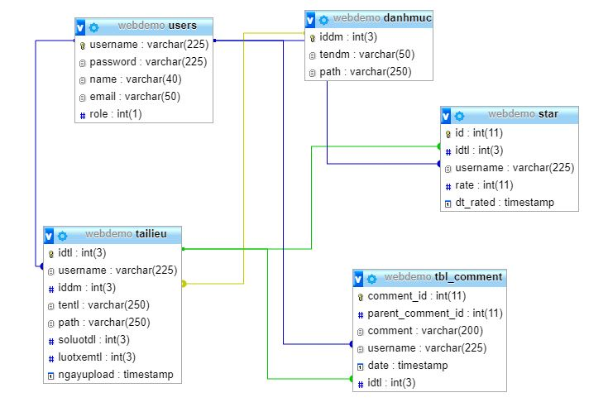
PHÂN TÍCH THIẾT KẾ HỆ THỐNG VÀ THIẾT KẾ CSDL

Slide 10
Cảm ơn thầy cô và
các đồng chí đã chú ý lắng nghe!

